Slide 1
Мапирање услуга социјалне заштите и
материјалне подршке у надлежности
јединица локалних самоуправа
у Републици Србији 2024. године

Slide 2

Услуге социјалне заштите
у надлежности ЈЛС

Slide 3
НАЛАЗИ
Услуге социјалне заштите у мандату ЈЛС у Србији су неразвијене и неравномерно су доступне
Број корисника услуга је мали
Средства која се издвајају за ове намене су недовољна
Поједине услуге одликују нестабилност и неодрживост
Током времена постоје извесни помаци у развоју услуга

Slide 4
Распрострањеност
Услуге се обезбеђују се у 143 од 145 општина и градова
    Општине Беочин и Трговиште не обезбеђују услуге
Преко половине ЈЛС обезбеђује две до три услуге,
а приближно свака шеста само једну
Разноврсније и комплексније услуге које су усмерене на већи број корисничких група присутне су једино у појединим већим градовима
Најраспрострањеније услуге:
    Помоћ у кући за старе (ПУК)
    Лични пратилац детета (ЛПД)
    Дневни боравак (ДБ)

Slide 5
Најраспрострањеније услуге према броју ЈЛС,
броју корисника и обухвату
ПОМОЋ
У КУЋИ
65+
ЛИЧНИ
ПРАТИЛАЦ
ДЕТЕТА 6-14
ДНЕВНИ БОРАВАК
0-26
120 ЈЛС
115 ЈЛС
69 ЈЛС
13.303 корисника
у просеку месечно
2.966 корисника
у просеку месечно
1.271 корисника
у просеку месечно
Старији од 65 година
(ограничена самосталност)
Деце (6-14) у инклузивном образовању (ИОП2)
Деце и младих
са инвалидитетом (2-25)
22,8%
25,2%
10,3%
Извор: База података услуга социјалне заштите у надлежности ЈЛС за 2024.

Slide 6
Распрострањеност
Остале услуге присутне су у малом броју општина и градова
Посебно су неразвијене услуге подршке
за самосталан живот особа с инвалидитетом (ОСИ)
Персонална асистенција је успостављена у 22 ЈЛС за 387 корисника
Становање уз подршку за ОСИ доступно је у свега 6 ЈЛС
за 98 корисника

Slide 7
Расходи
Расходи за услуге износе 8,24 милијарди РСД (0,08% БДП-а)
      30% мање од издвајања за материјалну подршку
      82% за три најраспрострањеније услуге – ПУК, ЛПД и ДБ
      45,3% у Београду и Новом Саду
Финансирање се превасходно обезбеђује
из општих буџетских прихода
Удео наменских трансфера је такође значајан

Slide 8
Извори финансирања
90,8%
ОПШТИ ПРИХОДИ
6,2%
НАМЕНСКИ ТРАНФЕРИ
1,8%
ДОНАЦИЈЕ
0,8%
ПАРТИЦИПАЦИЈА
0,5%
ОСТАЛО
Извор: База података услуга социјалне заштите у надлежности ЈЛС за 2024.

Slide 9
Расходи
За услуге се издваја мали део локалних буџета – у просеку свега 1,6%
Београд и Нови Сад, градови са највећим расходима у апсолутном износу, издвајали су 1,5% и 2,5% својих буџета, респективно
Приоритет услугама су доделиле махом мање општине, које припадају III и IV групи по степену развијености

Slide 10
Индикатори
За три најраспрострањеније услуге израчунати су индикатори доступности, ефикасности и квалитета
Индикатори омогућавају поређење између општина и градова
Разлике између локалних самоуправа не могу да се објасне разликама у величини или степену развијености
Мапе су израђене за све индикаторе за услуге ПУК, ЛПД и ДБ

Slide 11
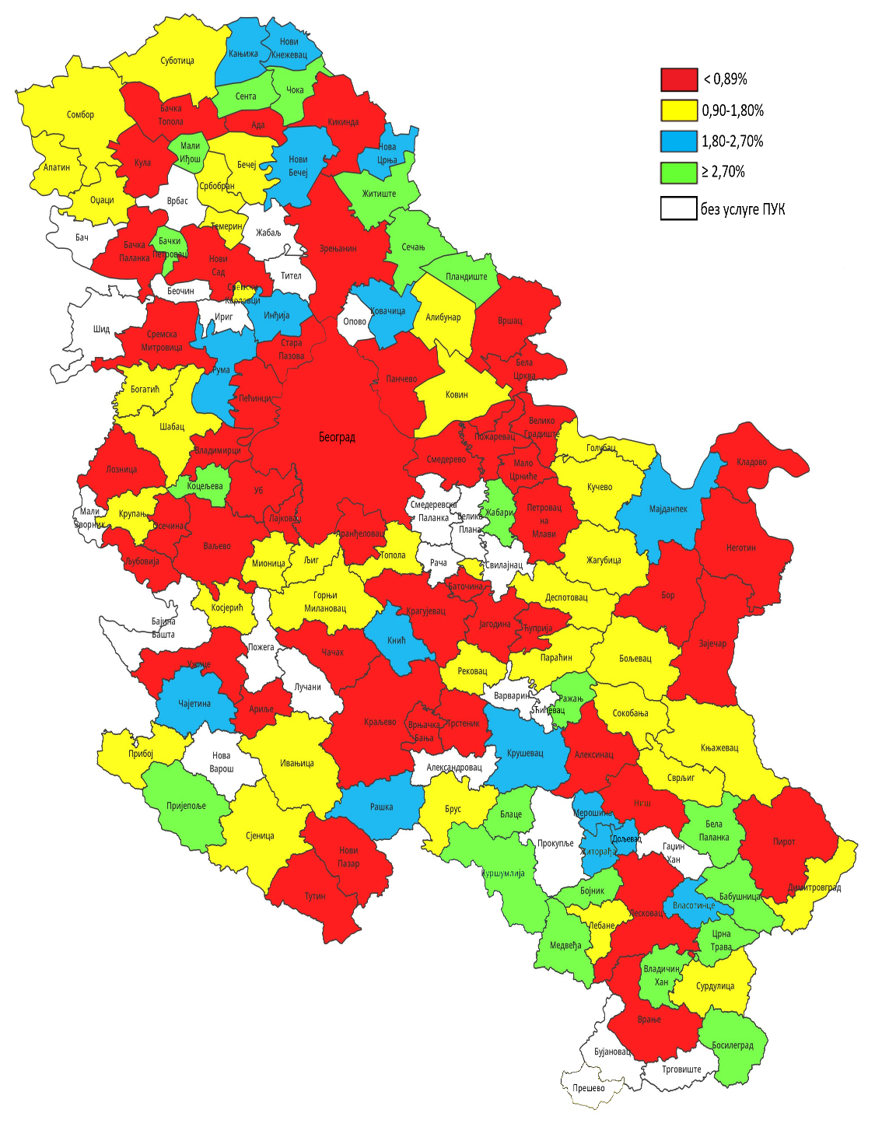
Општа стопа
обухвата старих
65+ услугом ПУК

Slide 12
Тренд
Издвојена су већа средства, у реалном износу за преко 30%
(цене 2024), али је удео расхода за услуге у БДП-у остао непромењен
Наменски трансфери су у реалном износу смањени (за готово 18%)
Највећи напредак је остварен у развоју услуге лични пратилац детета и услуга интензивне подршке породици у ризику (ИПП)
Услуга становање уз подршку ОСИ - без помака
 | Број ЈЛС |  | Број корисника
 | 2021 | 2024 | 2021 | 2024
ЛПД | 96 | 115 | 2.711 | 4.148
ИПП | 3 | 13 | 60 | 405

Slide 13
Препоруке
Унапређење система извештавања и
укључивање података о расходима
Повећање средстава за наменске трансфере,
промена критеријума и динамике додељивања, М&Е
Израда и ревизија стандарда за пружање услуга
Приоритизација услуга интензивне подршке породицама
у ризику и подршке за самосталан живот ОСИ
Доношење нове Уредбе о утврђивању листе развијености ЈЛС

Slide 14
Материјална подршка
у надлежности ЈЛС

Slide 15
Налази
Све ЈЛС издвајају средства за материјалне подршке
у надлежности ЈЛС
Више се издваја за МП него за услуге
Највећи део подршке је усмерен на сиромашне
У просеку се нешто више издваја за помоћ у натури
МП усмерене на похађање школе су присутне у малом броју ЈЛС

Slide 16
Расходи
Укупни расходи за МП у надлежности ЈЛС износе приближно 10,55 милијарди динара - 0,11% БДП-а
        Расходи за НСП с националног нивоа су само за четвртину већи
        (13 милијарди РСД)
Учешће Београда у укупним расходима свих ЈЛС за МП
износи 28,7%, а Новог Сада 7,3%

Slide 17
Расходи
У просеку се издваја 2% локалних буџета за МП
Међу ЈЛС које издвајају двоструко више од просека:
        Трећина припада најнеразвијенијим мањим општинама са малим буџетима и изразитим социјалним потребама
        Градови: Лозница, Крушевац, Лесковац и Зајечар

Slide 18
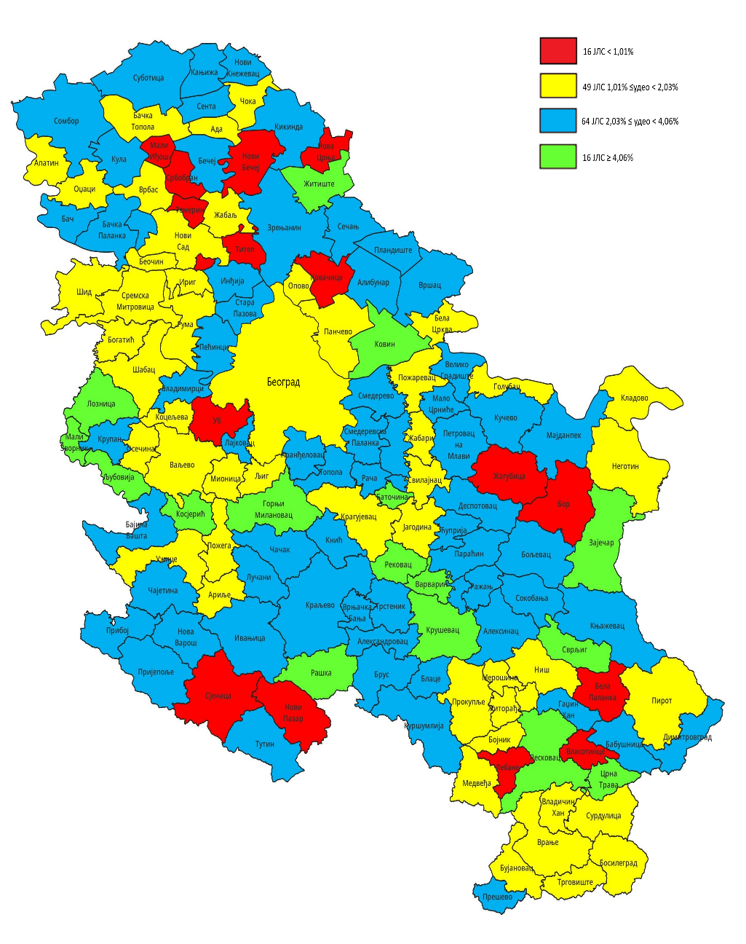
Дистрибуција ЈЛС
према уделу
расхода локалних
буџета за
материјалну
подршку

Slide 19
Врсте материјалне подршке
Расходи за МП у натури су већи него за давања у новцу
У већини ЈЛС доминирају расходи за новчана давања
Највећи градови више издвајају за помоћ у натури,
која је отуда заступљенија и у укупним расходима

Slide 20
Удео расхода за помоћ у натури и новчана давања
45,3%
НОВЧАНА ДАВАЊА
54,7%
ПОМОЋ У НАТУРИ
Извор: База података материјалне подршке у надлежности ЈЛС за 2024.

Slide 21
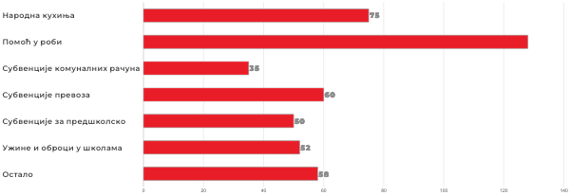
Подршка у натури
Највећи број општина и градова додељује помоћ у роби и
обезбеђује бесплатне оброке у народним кухињама
Извор: База података материјалне подршке у надлежности ЈЛС за 2024.

Slide 22
Структура укупних расхода по групама давања
24%
ПРОНАТАЛИТЕТНА
40%
ЗА СИРОМАШНЕ
36%
КАТЕГОРИЈСКА
Извор: База података материјалне подршке у надлежности ЈЛС за 2024.

Slide 23
Индикатори
На нивоу ЈЛС израчунати су индикатори величине програма,
обима интервенције и адекватности
Индикатори омогућавају поређење између ЈЛС
Истраживање није утврдило да су индикатори повољнији
за развијеније или за веће општине и градове
За све индикаторе материјалне подршке израђене су мапе

Slide 24
Тренд
Расходи за материјалну подршку у надлежности ЈЛС
су се смањили у односу на 2021.
Стопа реалног раста је - 11,6% , док се удео у БДП-у
смањио са 0,14% на 0,11%
Структура расхода по врсти подршке и групама корисника
се није значајно променила
Умерен тренд погоршања индикатора,
услед промена обе компоненте

Slide 25
Препоруке
Унапређење регистра Социјална карта и СОЗИС-а
за прикупљање података о корисницима
Даље унапређење и изградња индикатора
Прецизирање законског појма „друге врсте материјалне помоћи“
Регулисање добровољног радног ангажовања
Увођење обавезе да ЈЛС финансирају додатне стручне раднике
који спроводе поступак за ЈНП
Успостављање М&Е механизама
Међусекторски приступ систему МП

Slide 26
Социјална и
дечија заштита
у надлежности ЈЛСЛС

Slide 27
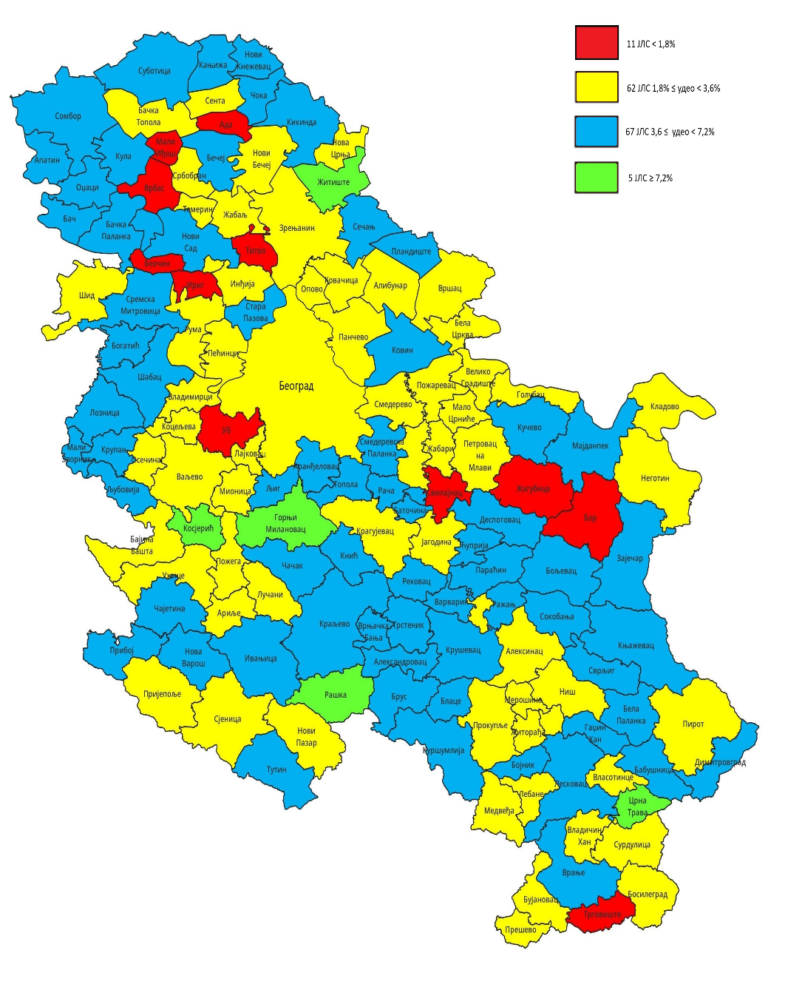
Дистрибуција ЈЛС
према уделу расхода
локалних буџета
за СДЗ

